Slide 1
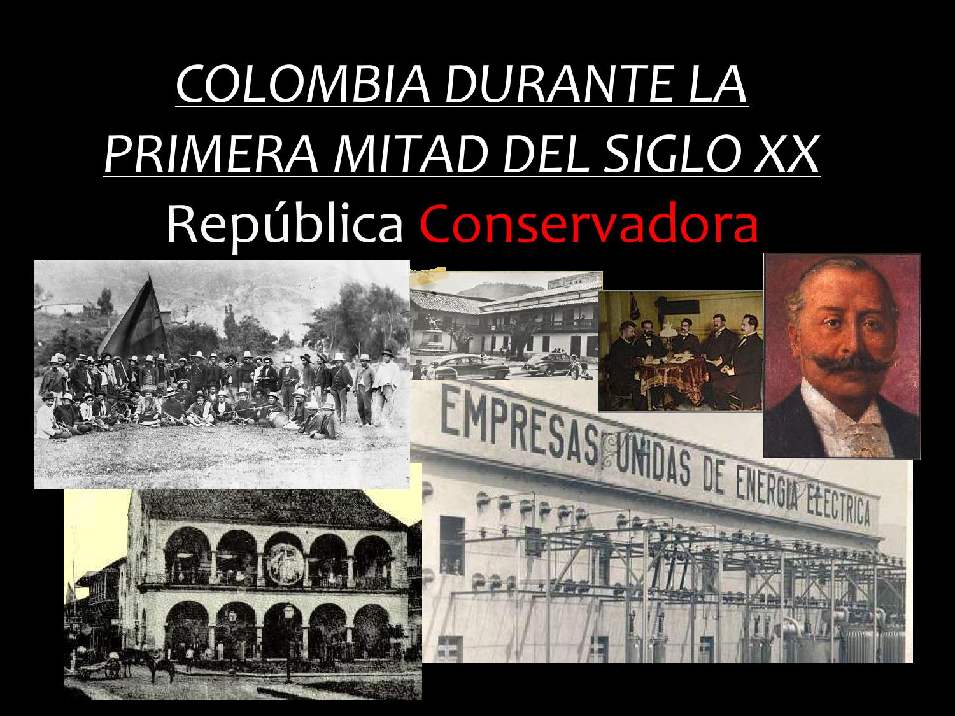

Slide 2
SIGLO XIX Y XX
GUERRA CIVIL DE LOS MIL DIAS: enfrentamiento bélico entre liberales y conservadores entre 1899 y 1902.
Causas: la constitución de 1886 que defendía los privilegios de los terratenientes 8 conservadores) . Fortalecía un régimen presidencialista para reprimir a la prensa y para desterrar a los liberales opositores al gobierno

Slide 3
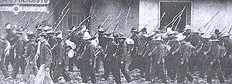
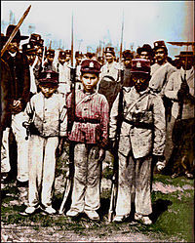

Slide 4
CONSECUENCIAS DE LA GUERRA DE LOS MIL DIAS
Después de la guerra, Colombia quedo totalmente devastada en todos los aspectos: la crisis económica de la preguerra se agravó con la separación de Panamá el 3 de noviembre de 1903. Al país le costó proteger el delicado equilibrio de paz durante aproximadamente 45 años .
Ganaron los conservadores y se estableció la hegemonía conservadora

Slide 5
ENFRENTAMIENTOS DE LOS CONSERVADORES A LIBERALES
DURANTE LA HEGEMONIA LIBERAL DE OLAYA HERRERA , EDUARDO SANTOS Y ALFONSO LOPEZ PUMAREJO EN SUS DOS GOBIERNOS , LOS CONSERVADORES RECHAZARON SU PLAN DE GOBIERNO LLAMADO REVOLUCION EN MARCHA.
LOPEZ EMPEZO A INDUSTRIALIZAR Y MODERNIZAR A COLOMBIA . LUCHO POR ESTABLECER UNA REFORMA AGRARIA Y DARLE LA TIERRA AL QUE LA TRABAJA YREBAJAR PRIVILEGIOS A LA IGLESIA Y A LOS OLIGARCAS

Slide 6
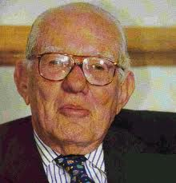

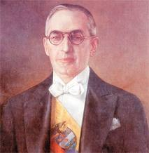
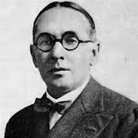
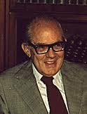
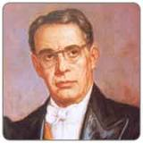
ENRIQUE OLAYA HERRERA Y EDUARDO SANTOS
ALFONSO LOPEZ PUMAREJO (PADRE)
ALFONSO LOPEZ MICHELSEN ( HIJO)

Slide 7
CONSERVADORES CONTRA EL LIBERAL ALFONSO LOPEZ PUMAREJO
EL PARTIDO CONSERVADOR RECHAZO LA INVITACION DEL PRESIDENTE PARA FISCALIZAR LOS ACTOS DEL GOBIERNO.
EN EL CONGRESO CRITICABAN LA LEY 200 , LOS CONTRATOS PETROLEROS, LA COMPRA DE ARMAS
INTENTARON DIVIDIR A LOS MANADATARIOS LOPEZ Y HERRERA
CREARON UNA ORGANIZACIÓN DE EXTREMA DERECHA (APEN) ( Acción patriótica económica nacional)

Slide 8
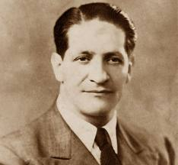
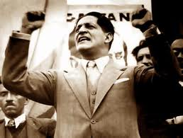
UNIR ( UNION NACIONAL IZQUIERDISTA REVOLUCIONARIA)
ALTERNATIVA POPULAR POR FUERA DEL BIPARTIDISMO CREADO POR GAITAN. TENIA IDEAS SOCIALISTAS O IDEAS DE IZQUIERDA Y POR ELLO SE UNIO AL MOVIMIENTO OBRERO.
PROPONIA UN GOBIERNO SOCIAL DEMOCRATA

Slide 9
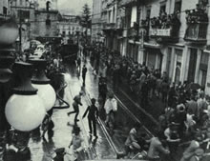
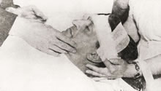
JORGE ELIECER GAITAN
Fue un político y abogado colombiano, fue alcalde de Bogotá en 1936, ministro (Educación 1940 - Trabajo 1943), JORGE ELIECER GAITAN congresista (varios periodos desde 1929 - 1948) y candidato disidente del partido liberal a la Presidencia de la República para el periodo 1946-1950,^{[3]} con altas probabilidades de haber sido electo gracias al apoyo popular, en particular de la clase media y baja. Su asesinato en Bogotá produjo enormes protestas populares conocidas como El Bogotazo, y posteriormente La Violencia se extendió por buena parte del país. Su asesinato transformó la historia de Colombia

Slide 10
LA VIOLENCIA BIPARTIDISTA
Levantamiento espontaneo complejo y prolongado
El movimiento insurreccional carecio de organización y dirección
Una reacción anti conservadora que trataba de reivindicar a Gaitán
La radio fue un agente movilizador del pueblo incitándolo a la violencia contra la policía chulavita

